Slide 2
Найкращий з усіх скарбів – знання. Його не можна ні вкрасти, ні загубити, ні знищити.
Григорій Сковорода
Розум полягає не лише у знанні, але й у вмінні застосовувати ці знання.
Арістотель

Slide 3
Представлення команд
Firefox
Ерудити
Owlest
Архімедики
Наулік Яна
Сорокін Артур
Скруйбис Світлана
Мазуренко
Юрій
Прокопишин Вікторія
Пуковська Софія
Гуков Анатолій
Задойоний Віктор
Крамар Володимир
Слобозіян
Андрій
Кобрикович
Марта
Гавриш Ліна
Кухар Ірина
Парфенюк Олександр
Федорчук Арсен
Чубак Валя
Корник Ростик
Мартинович Катерина
Мрикало Анастасія
Парфенюк Дмитро
Ржешевський Андрій

Slide 4
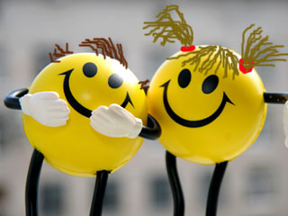
ПРАВИЛА тУРНІРУ

Slide 5
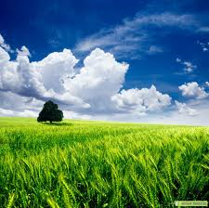
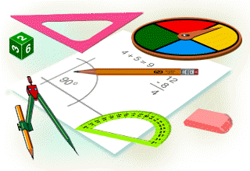
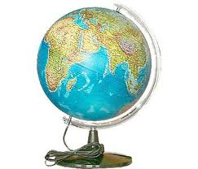
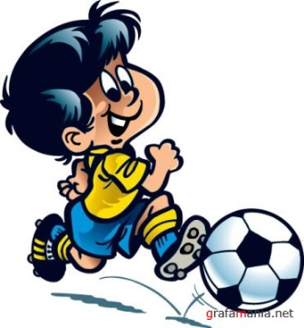
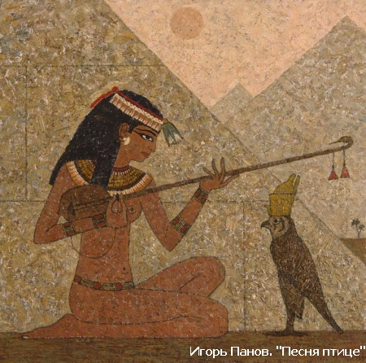
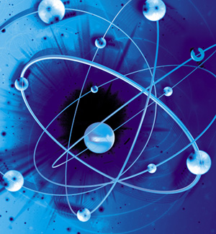
Мистецтво слова
Цариця наук
Секрет
Світ навколо нас
Спорт
В гостях у Кліо
У світі прекрасного
Ми і природа
Конкурс капітанів

Slide 6
Конкурс
«Намалюйте музику»

Slide 7
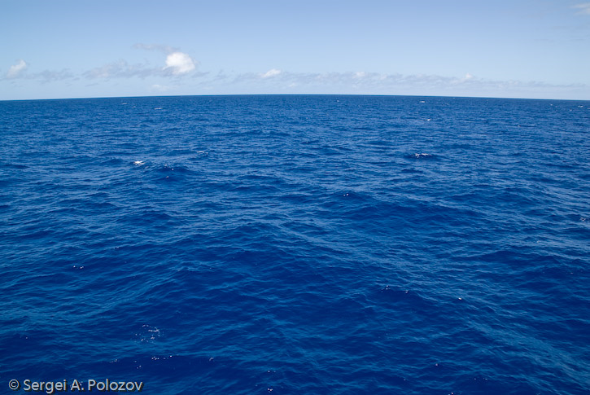
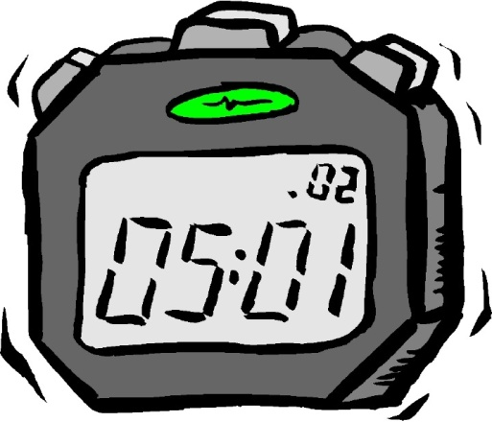
1.Назвіть найтепліший океан, обігрівач планети.
2.Назвіть найсолоніший океан.
3.Назвіть океан у якого найстрімкіший материковий схил.
1.Тихий океан.
2.Антлантичний.
3.Індійський.
1
2
3
4
5
6
7
8
9
10

Slide 8
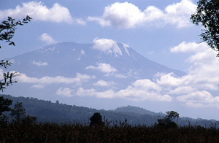
Про що мова: Володар піднебесної , Творець холоду, Цар гори, Гора бога холоду.
Вулкан Каліманджаро
1
2
3
4
5
6
7
8
9
10

Slide 9
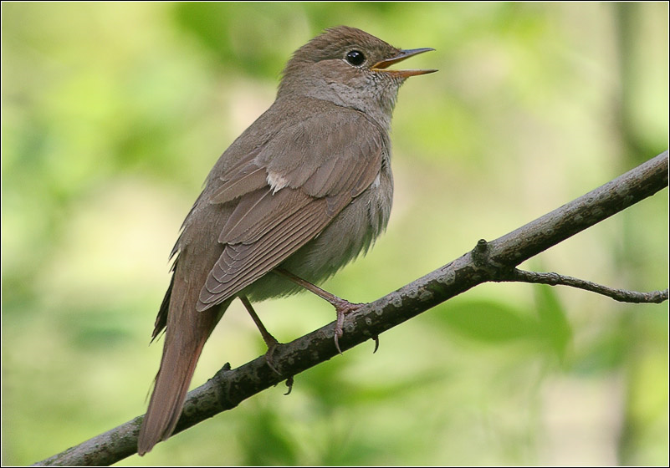
1.Які птахи не літають?
2.Яку тварину називають королем пустелі.
1.Пінгвін, страус.
2.Верблюд.
1
2
3
4
5
6
7
8
9
10

Slide 10
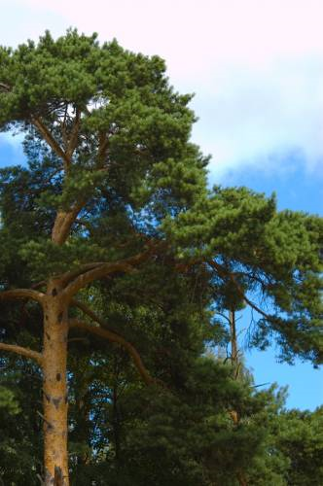
Які дерева не знають листопаду?
Бічний орган рослини,слугує для фотосинтезу.
Ялина, сосна,кедр.
Листок.
1
2
3
4
5
6
7
8
9
10

Slide 11
Найголовнішою з країн для нього лишилася країна дитинства. А в навколишньому світі він перш за все побачив би «їх маленькі очі, що схожі на голочки гострого суму. Вони тулилися одне до одного, ніби шукали порятунку.»
Про якого письменника – природолюба йде мова?
Євген Гуцало «Сім’я дикої качки»
1
2
3
4
5
6
7
8
9
10

Slide 12
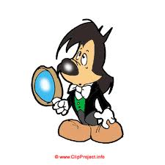
Найбільшу кількість кіновтілень має саме цей персонаж світової літератури. За даними книги рекордів Гіннеса про пригоди цього детектива було зняито 211 фільмів, а у його ролі побувало 75 акторів
Шерлок Холмс
1
2
3
4
5
6
7
8
9
10

Slide 13
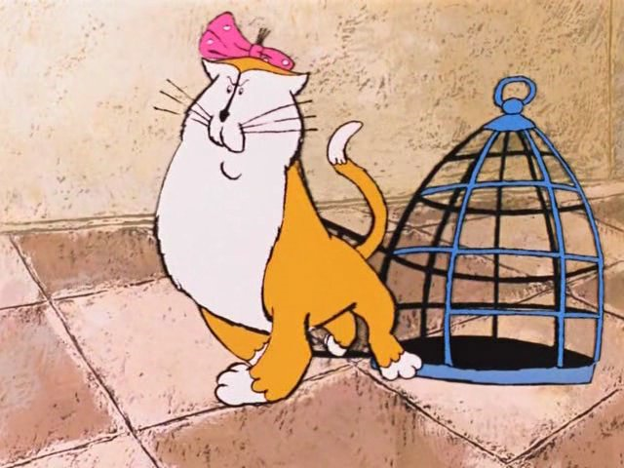
На думку військового льотчика Льва Вяшкіна, він є типовим казковим персонажем епохи науково-технічної революції.
Карлсон
1
2
3
4
5
6
7
8
9
10

Slide 14
Таким людям «грунту не треба», замість землі «буде небо», «буде воля», «будуть хмари».
Як називає таку людину у своєму диптиху відома поетеса – шістдесятниця?
Крилата людина
1
2
3
4
5
6
7
8
9
10

Slide 15
Перед вами художня деталь.
Його дорога солона, як сльози, як сама сіль; а «босі ноги боліли нестерпно»
«у нього була фотокартка двох дівчаток у білих сукенках….»
Що заперечують ці деталі?
Війну
1
2
3
4
5
6
7
8
9
10

Slide 16
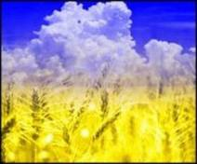
What are the main colours of Ukrainian flag?
Yellow, blue.
1
2
3
4
5
6
7
8
9
10

Slide 17
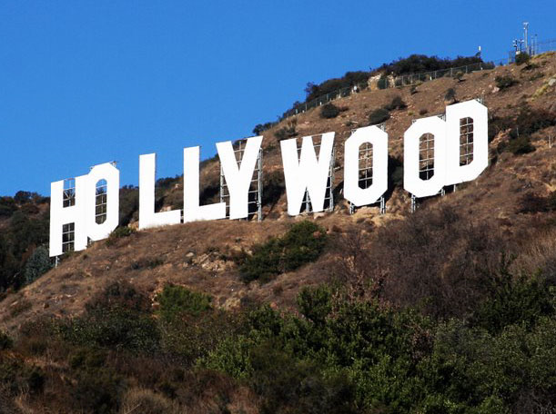
In what state is Hollywood situated?
California
1
2
3
4
5
6
7
8
9
10

Slide 18
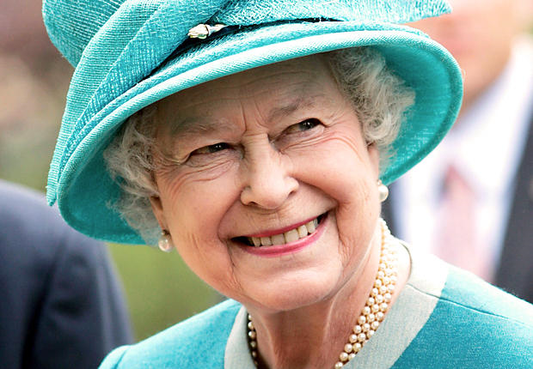
What is the name of the present British queen?
Elizabeth the
second
1
2
3
4
5
6
7
8
9
10

Slide 19
What is the favourite hot drink in Britain?
Tea
1
2
3
4
5
6
7
8
9
10

Slide 20
How many states does the USA consist of?
50 States
1
2
3
4
5
6
7
8
9
10

Slide 21
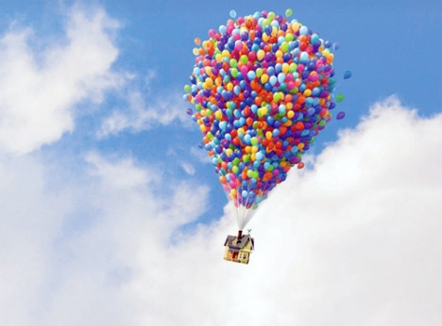
Назвіть хімічний елемент назва якого:
1.Походить від назви сонця.
2.Від назви країни Західної Європи.
1.He-гелій (сонце-геліос з латинської).
2. Fr – францій та Ge – германій.
1
2
3
4
5
6
7
8
9
10

Slide 22
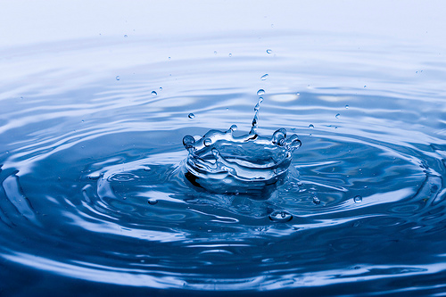
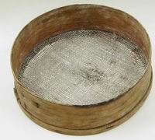
Приказка «Носити воду в решеті». Як таке можливо?
Воду потрібно заморозити!!!
1
2
3
4
5
6
7
8
9
10

Slide 23
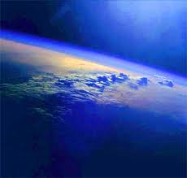
Назвіть найпоширеніший елемент:
У всесвіті.
У атмосфері.
У земній корі.
Н-гідроген
N-нітроген
О-оксиген, Si-силіціум
1
2
3
4
5
6
7
8
9
10

Slide 24
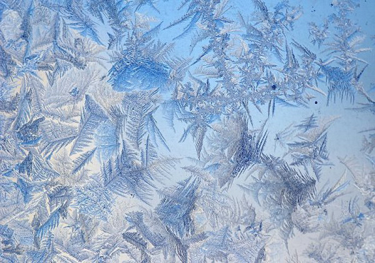
Що легше за 1 кг пуха або 1 кг заліза? Які фізичні величини ми порівнюємо?
Запитуючи, що легше, ми порівнюємо маси, а вони однакові. А ось об'єми цих тіл сильно відрізняються, оскільки відрізняється щільність.
1
2
3
4
5
6
7
8
9
10

Slide 25
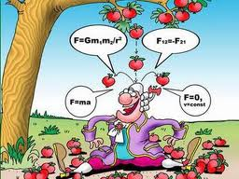
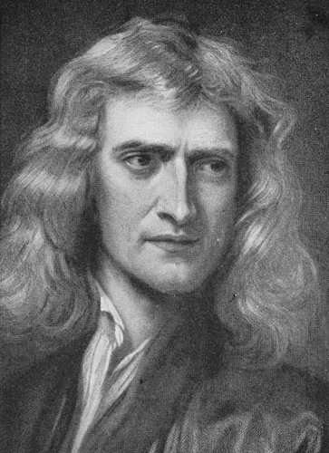
Вгадай ім'я ученого по підказках:
його називають батьком класичної механіки;
він автор закону всесвітнього тяжіння;
у його честь названа одиниця виміру сили.
Ісаак Ньютон (1643-1727)
1
2
3
4
5
6
7
8
9
10

Slide 26
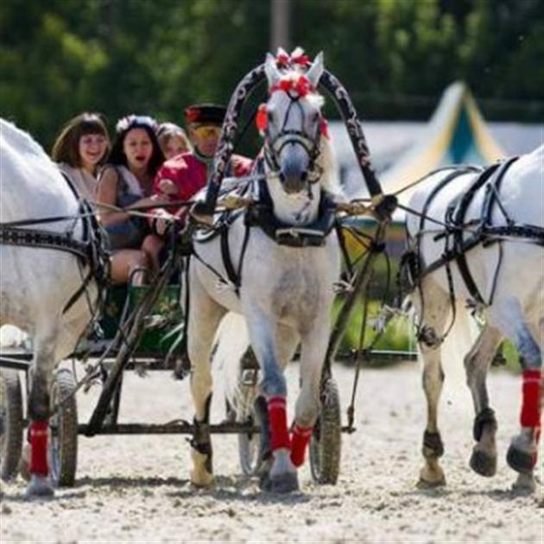
Екіпаж, до якого запрягли троє коней ,проїхав за 1 годину 15 км. З якою швидкістю біг кожен кінь?
(15 км/год).
1
2
3
4
5
6
7
8
9
10

Slide 27
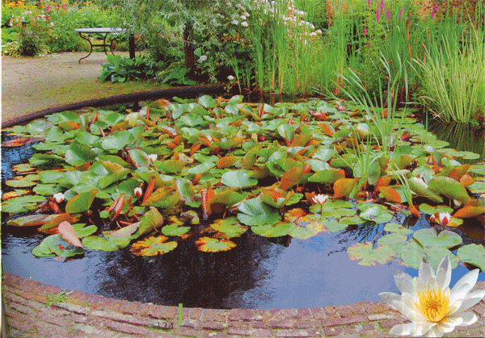
На озері ростуть лілії. Кожного дня їх число подвоюється, а на 20-й день заросло все озеро. На який день заросла половина озера?
(на 19-й)
1
2
3
4
5
6
7
8
9
10

Slide 28
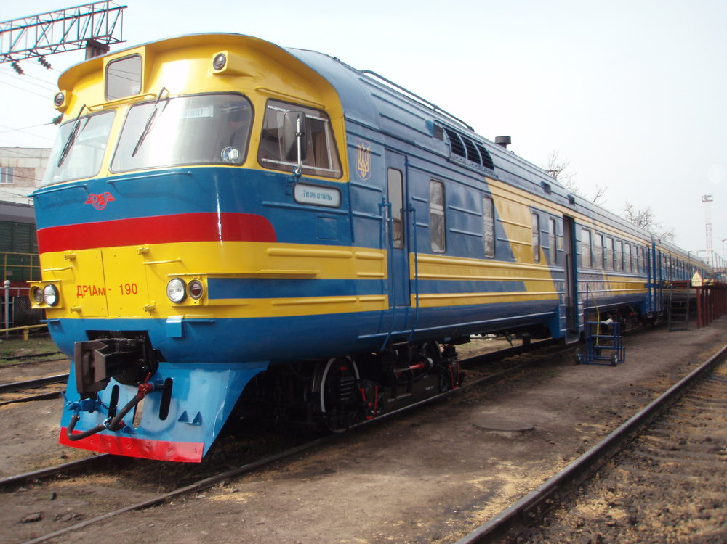
Два хлопчики зустрілися у вагоні потягу. — Я завжди їду в п'ятому вагоні від хвоста потягу. — сказав Вітя. — А я — у п'ятому від голови, — заявив Сергій. Скільки вагонів було в потязі?
(9 вагонів.)
1
2
3
4
5
6
7
8
9
10

Slide 29
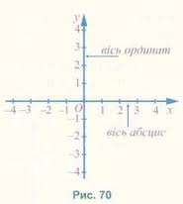
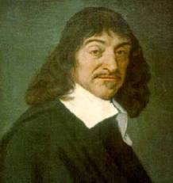
Цей французький математик і філософ уперше запропонував позначати у формулах невідомі величини буквами х, у, z.
(Р. Декарт.)
1
2
3
4
5
6
7
8
9
10

Slide 30
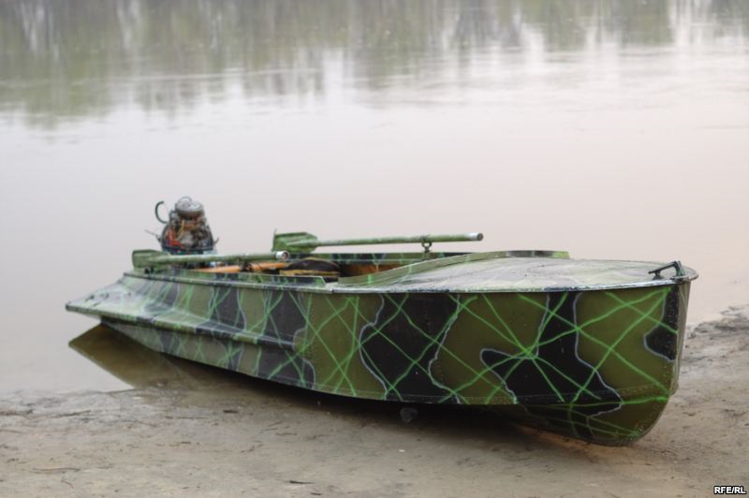
Двоє підійшли до річки. Біля пустинного берега стояв човен, в якому міг поміститься лише одна людина, але обидва переправилися. Як?
Підійшли до різних берегів
1
2
3
4
5
6
7
8
9
10

Slide 31
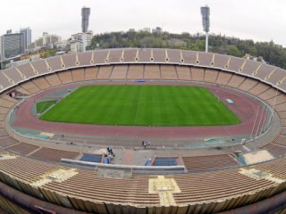
В яких містах України проходитиме Євро 2012?
Київ, Донецьк,
Львів, Харків
1
2
3
4
5
6
7
8
9
10

Slide 32
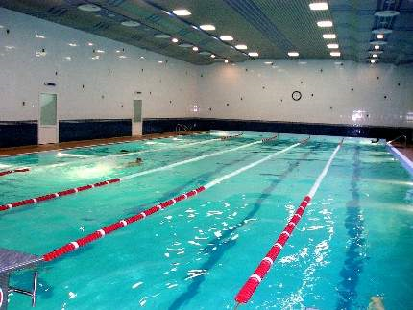
Стиль плавання на животі, в якому руки подаються одночасно вперед від грудей.
Брас
1
2
3
4
5
6
7
8
9
10

Slide 33
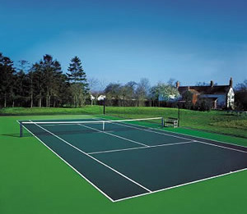
Як називається майданчик для гри в теніс?
Корт
1
2
3
4
5
6
7
8
9
10

Slide 34
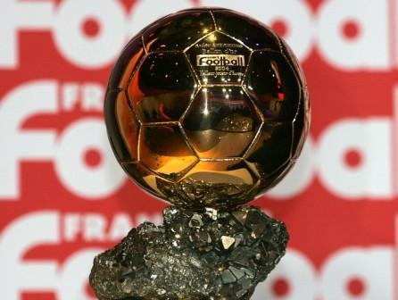
Хто з українських футболістів є володарами золотого м’яча?
Беланов, Блохін, Шевченко.
1
2
3
4
5
6
7
8
9
10

Slide 35
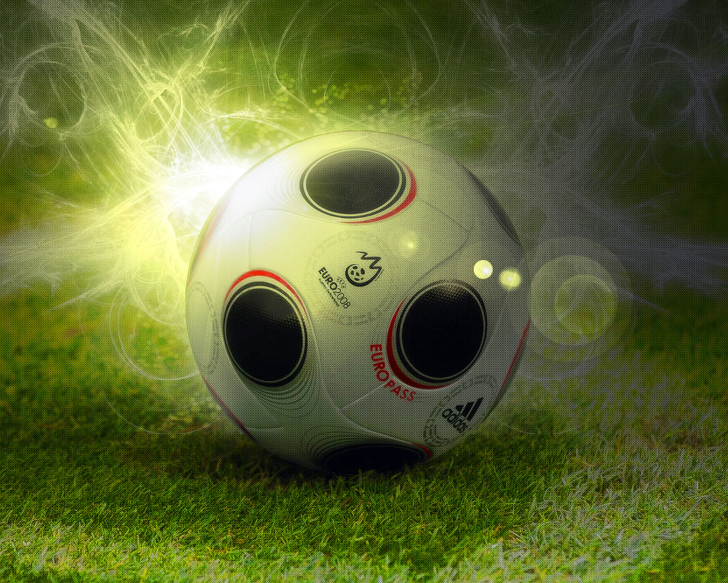
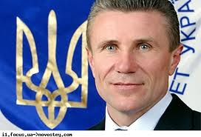
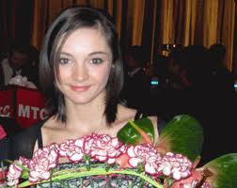
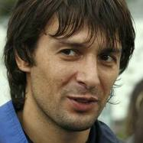
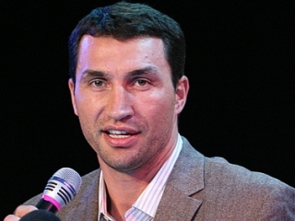
Хто вони ?
Сергій Бубка Г. Безсонова О. Шовковський
1
2
3
4
5
6
7
8
9
10
Я. Клочкова Володимир Кличко

Slide 36
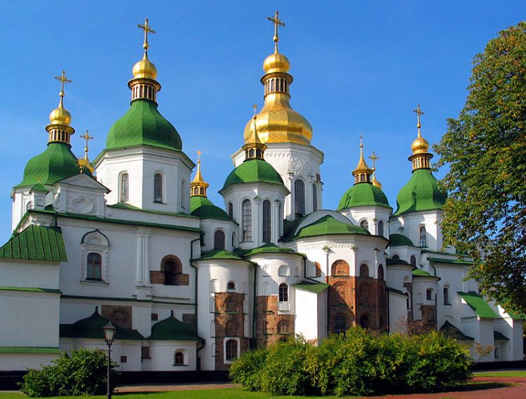
Яку давньоруську святиню наказав збудувати Ярослав Мудрий на честь перемоги над печенігами?
Собор Святої Софії
1
2
3
4
5
6
7
8
9
10

Slide 37
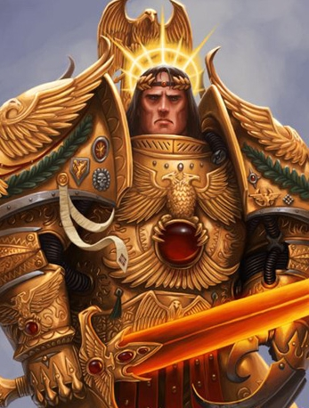
У 800 р. Короля Карла Великого коронував Папа Римський. Після того «Король» змінено. Яким?
Імператор
1
2
3
4
5
6
7
8
9
10

Slide 38
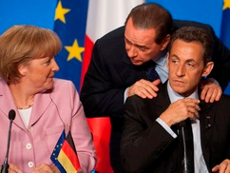
Які держави утворилися на теренах імперії Карла Великого?
Франція
Німеччина
Італії
1
2
3
4
5
6
7
8
9
10

Slide 39
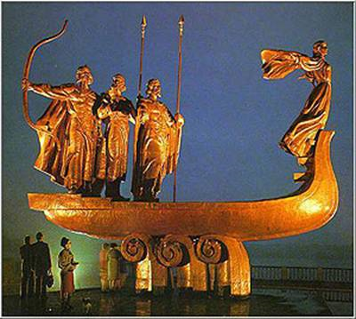
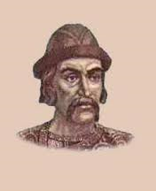
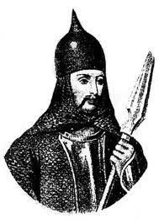
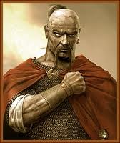
1.Кого називають «Тестем Європи»?
2.Який київський князь прибив свій щит на воротах столиці Візантії-Константинополя?
3.Який київський князь воював із Болгарами на Балканах?
1
2
3
4
5
6
7
8
9
10
Ярослав Мудрий Олег Віщий Святослав

Slide 40
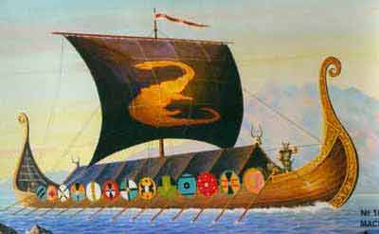
1.Азійське кочове плем’я , яке в 6 ст. розгромило антський союз. Літописець називає їх оборами. Про кого йде мова?
2.У Франції їх називали норманами, а в Англії –данцями.Як їх називали в Київській русі?
1.Авари
2.Варяги
1
2
3
4
5
6
7
8
9
10

Slide 41
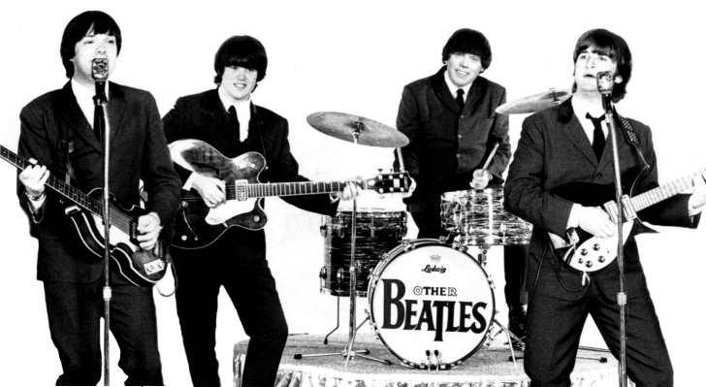
Where were
“The Beatles” born?
In Liverpool
1
2
3
4
5
6
7
8
9
10

Slide 42
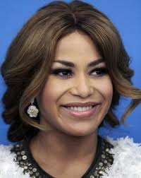
Хто буде представляти Україну цього року на Євробаченні?
1
2
3
4
5
6
7
8
9
10
Гайтана

Slide 43
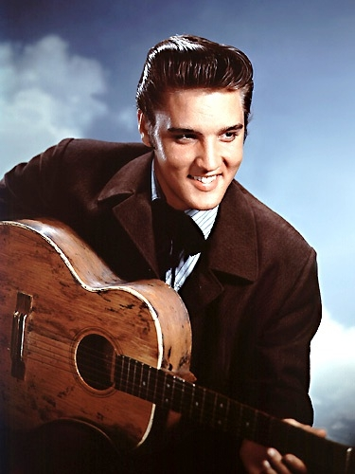
What is the name of the king of rock-n-roll?
1
2
3
4
5
6
7
8
9
10
Elvis Presley

Slide 44
Назвіть композитора, який написав цю музику.
Вівальді
1
2
3
4
5
6
7
8
9
10

Slide 45
Назвіть композитора, який є автором опер "Різдвяна ніч", "Утоплена", "Тарас Бульба", "Наталка Полтавка", "Енеїда", дитячих опер "Коза-Дереза", "Пан Коцький", "Зима й Весна". А також він написав 84 вокальних творів
різних жанрів на поезію Т. Г. Шевченка.
М. В. Лисенко
1
2
3
4
5
6
7
8
9
10

Slide 46
Конкурс капітанів
№1
№2
№3
№4

Slide 47
Збараж

Slide 48
Замок у Підгірцях

Slide 49
Софіївка

Slide 50
Тернопіль

Slide 51
Конкурс «Поетичний»

Slide 52
Дякуємо за гру!

